Slide 1

ПУТИ МИНИМИЗАЦИИ ТРАВМАТИЗМА В ЭЛЕКТРОЭНЕРГЕТИКЕ
Гайнуллина Л.Р.
КГЭУ

Slide 2

Поражение электрическим током
Быстрые темпы развития экономики России
Энерговооруженность промышленного производства
Соответствующий уровень безопасности труда
3 из 5 травм в электроэнергетике вызваны прямым воздействием электричества

Slide 3
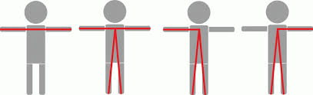
Ток напряжением от 500 до 1000 В обычно приводит к глубоким ожогам
Ток напряжением от 110 до 120 В приводит к мышечной тетании (непроизвольное болезненное сокращение мышц)
В зависимости от параметров тока у людей, перенесших электротравмы, могут возникать различные проблемы, остановка сердца, остановка дыхания, аритмия, в том числе отсроченная аритмия, различные ожоги.

Slide 4
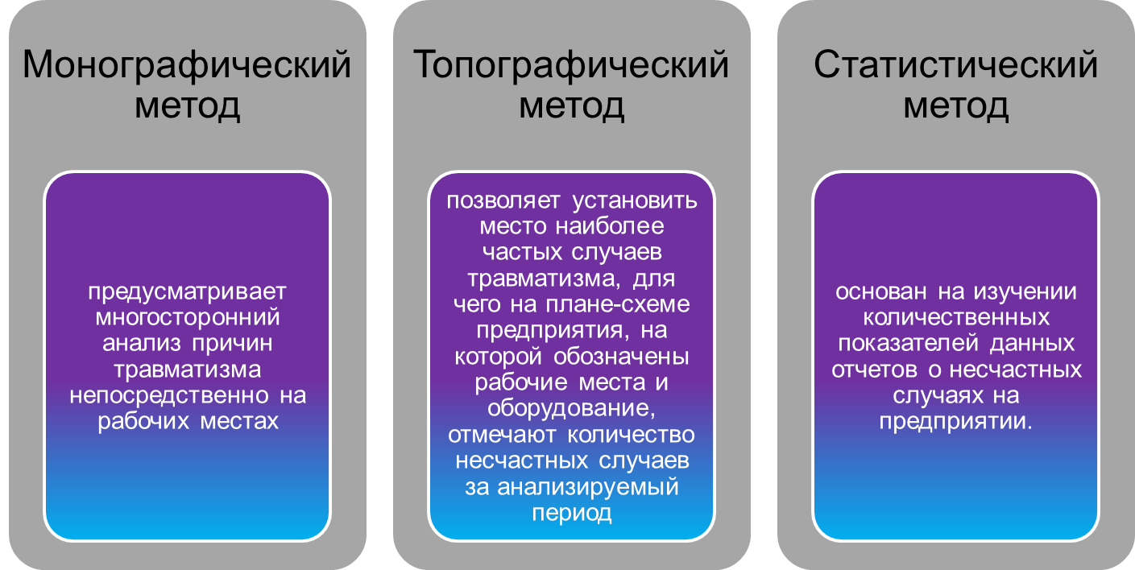
Методы анализа травматизма

Slide 5
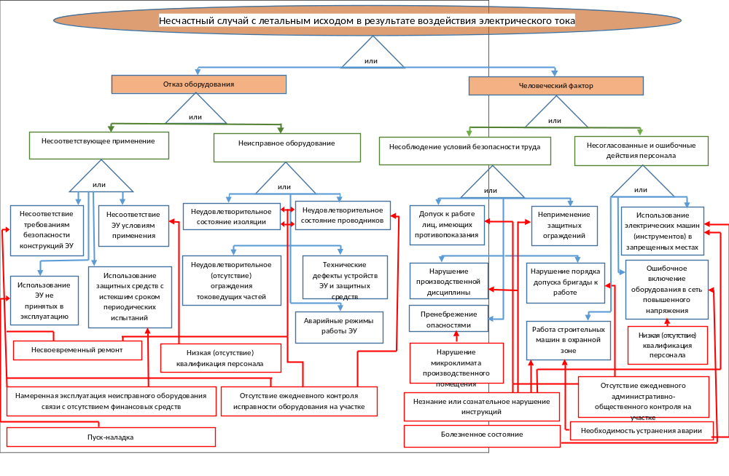

Slide 6
Мероприятия для устранения коренных причин
1. Автоматизировать мониторинг контроля состояния оборудования для выявления неисправности оборудования и организации внепланового ремонта;
2. При пуско-наладке организовать присутствие высококвалифицированных специалистов с фиксацией всех принимаемых решений и повышение мер безопасности;
3. Для повышения квалификации определить периодическое обучение на различных тренажерах;
4. Ежедневный контроль микроклимата производственного помещения;
5. Усиление ежедневного оперативного контроля на участке;
6. Проведение допуска к работе по состоянию здоровья;
7. Поощрение на конкурсной основе отсутствия травматизма в отдельных бригадах или на участках.

Slide 7
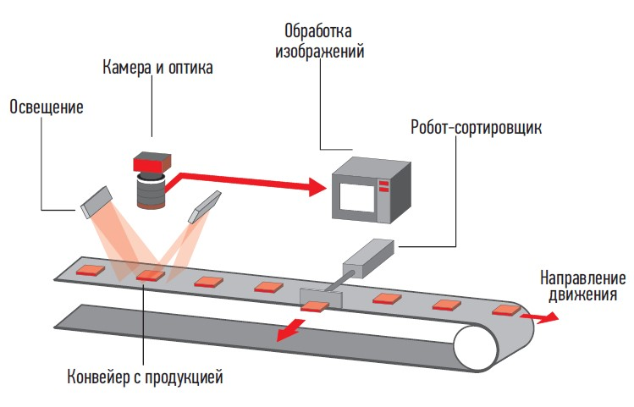
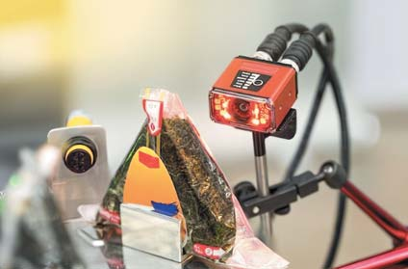
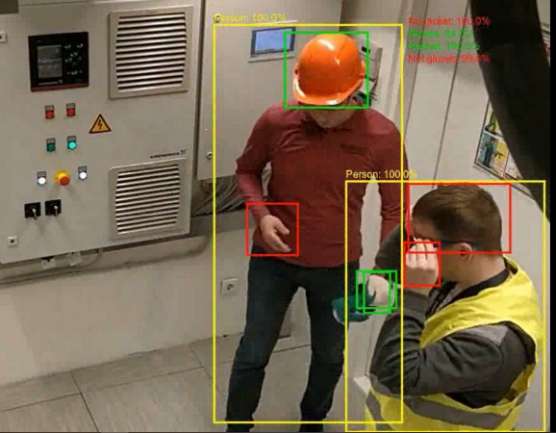
Автоматизация измерения, регистрации и обработки основных диагностических параметров значительно повышает эффективность мониторинга контроля состояния оборудования промышленных предприятий. Для выявления неисправности оборудования возможно применение IT-решений, таких как индустриальные мобильные устройства, компьютерное зрение, роботы и т.п.
Безопасность:
Контроль соблюдения зон
Контроль периметра
Ношение масок

Slide 8
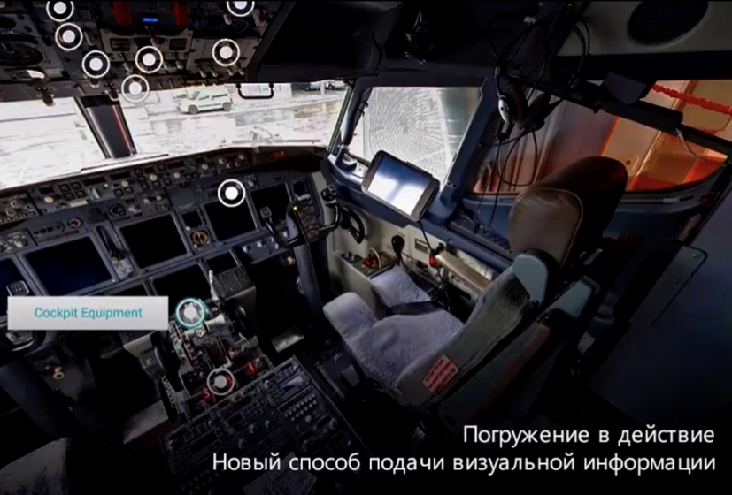
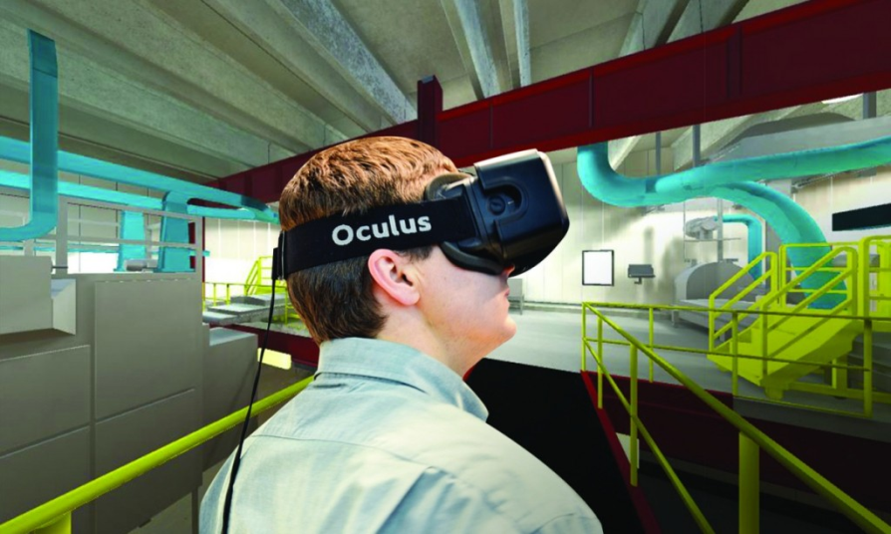
VR/AR – тренажеры реализуют максимальный уровень освоения знаний и навыков, что связано с восприятием 70 % информации через действие. Прорабатывание различных сценариев повышает уровень коммуникативного взаимодействия и координации в аварийных ситуациях.

Slide 9
Контроль параметров микроклимата
Условия внутренней среды
которые
влияют на теплообмен
работающих
с
окружением
путем
конвекции
кондукции
теплового
излучения
испарения
влаги
Эти условия определяются сочетанием
температуры воздуха
относительной влажности воздуха
скорости движения воздуха
температуры окружающих человека поверхностей
интенсивностью теплового (инфракрасного) облучения

Slide 10
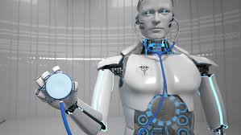
Усилению ежедневного оперативного контроля на участке (рабочих местах) также способствуют IT-решения. Автоматизация контроля за соблюдением требований правил техники безопасности возможна, например, с помощью устройств компьютерного зрения:
системы компьютерного зрения отслеживают ношение средств индивидуальной защиты и реагируют на их отсутствие в режиме реального времени;
системы распознавания лиц оценивают состояние сотрудников, например, сонливость, использование телефонов на рабочем месте, длительное отсутствие на рабочем месте;
нахождение людей в опасной зоне.
Для исключения травматизма по причине болезненного состояния также целесообразно организовать ежедневный допуск-контроль

Slide 11

Спасибо за внимание!

